Slide 1
Programmierkonzepte für (Industrie-)Roboter

Slide 2
Gliederung
Online-Programmierung
Konzept
Beispiele für Online-Programmierverfahren
Offline-Programmierung
Konzept
Beispiele für Offline-Programmierverfahren
Beispiele für Moderne Konzepte

Slide 3
Online-Programmierung
Arbeit mit eingeschaltetem Roboter, direkt am Einsatzort
Schnell und einfach um neue Aufgaben bzw. Bewegungsabläufe einzuprogrammieren
Verhalten direkt beobachtbar

Slide 4
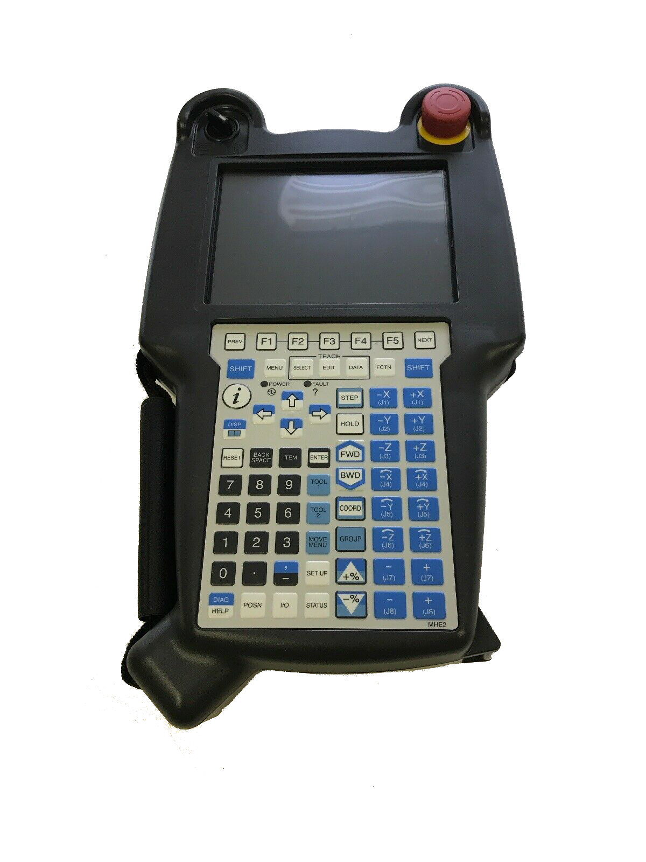
Online-Programmierung – Teach-In
neue Aufgaben/ Bewegungsabläufe werden „angelernt“
Koordinaten, Gelenkstellungen, etc. werden bei Bewegung gespeichert
Zur Sicherheit meist mit reduzierter Geschwindigkeit
Beispiel für ein Teach Pendant
Quelle: https://robotsdoneright.com/Articles/
what-are-robotic-teach-pendants.html

Slide 5
Online-Programmierung – Master-Slave
Beispiel für Master-Slave-System
Quelle:

Slide 6
Vor- und Nachteile der Online-Programmierung

Slide 7
Offline-Programmierung
Programmierung ohne direkten Kontakt zum Roboter
Bietet die Möglichkeit die Nachteile der Online-Programmierung zu kompensieren
→ Programmierung ohne Unterbrechung des Prozesses
→ Verarbeitung von Sensordaten, mathematische Berechnungen, etc.

Slide 8
Offline-Programmierung – Text basiert

Slide 9
Offline-Programmierung – Task basiert

Slide 10
Offline-Programmierung – Grafisch basiert

Slide 11
Moderne Konzepte – Augmented Reality

Slide 12
Moderne Konzepte – Virtual Reality

